Slide 1



Funciones map, filter y lambda

Slide 2
List comprehension
La comprensión de listas en Python es una característica que permite construir listas de manera concisa y legible utilizando una sintaxis compacta.
Permite crear una lista a partir de otra lista, una cadena, u otra secuencia de datos, aplicando una expresión a cada elemento de la secuencia.
Esto se hace mediante una sintaxis que combina bucles for y condicionales de una manera más compacta que los enfoques tradicionales.
Por ejemplo, considera la siguiente comprensión de lista que genera una lista de los cuadrados de los números del 0 al 9:
Aquí, x**2 es la expresión que se aplica a cada elemento x en el rango de 0 a 9.
La comprensión de lista luego crea una lista con los resultados de estas expresiones.

Slide 3
List comprehension
Las comprensiones de lista pueden incluir también condiciones, lo que permite filtrar
elementos según ciertas condiciones. Por ejemplo:
Esta comprensión de lista crea una lista de los cuadrados de los números del 0 al 9 que son pares.
parabola_pares = [x**2 for x in pares(“10.34”)]

Slide 4
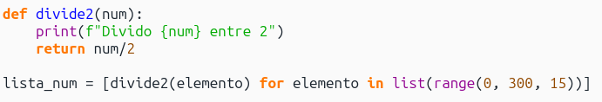

List comprehension
La función que apliquemos a los elementos de la lista la podemos definir aparte:
Desordenamos la lista de manera aleatoria. Esta lista de números será nuestro "conejillo de indias" para ver el funcionamiento de map y filter

Slide 5
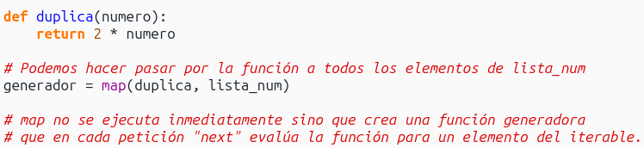
map
`map` aplica una función cualquiera a un iterable de manera que se ejecuta elemento a elemento.
Por ejemplo, si creamos la función `duplica` que recibe un número y lo devuelve multiplicado por 2.
Para que los generadores devuelvan su valor usaremos next o el volcado a una lista.

Slide 6
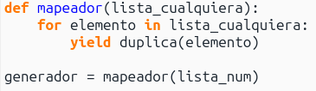
map
podemos hacer lo mismo que hace map con esta función:

Slide 7
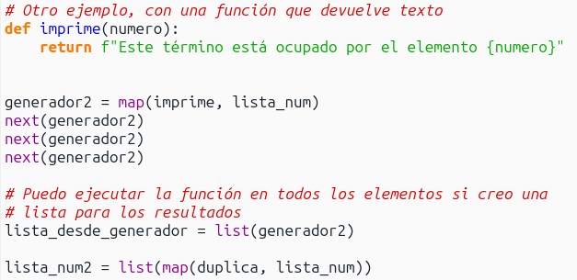
map

Slide 8
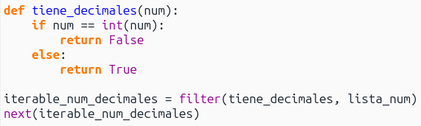

filter
La sintaxis de filter, es como la de map , pero usando una función que devuelve True o False.
El resultado es una selección de los elementos que devuelven True al ser pasados por la función.

Slide 9
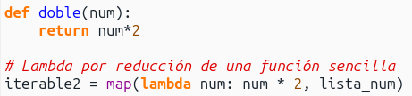

lambda
Son funciones que pueden utilizar cualquier número de parámetros pero una única expresión.
Esta expresión es evaluada y devuelta.
Se pueden usar en cualquier lugar en el que una función sea requerida.

Slide 10

Ejercicios
Crear una lista con los números de 0 al 100.
Dividirlos entre tres con map y una función lambda.
Filtrar los que tienen parte decimal con una función lambda.
Creamos una lista de edades que por error contiene números negativos y excesivos
Usar filter para eliminar los valores
Usar map para sustituirlos por 120 o 0

